Slide 1
Kenya & Sudan &Ethiopia
By –Nehal Alaa Mohammed
Faculty of medicine
31 Oct. 2010- Kenya,Sudan & Ethiopia-Nehal Alaa

Slide 2
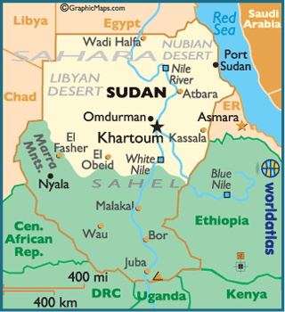
السودان

Slide 3
حكومة السودان

Slide 4
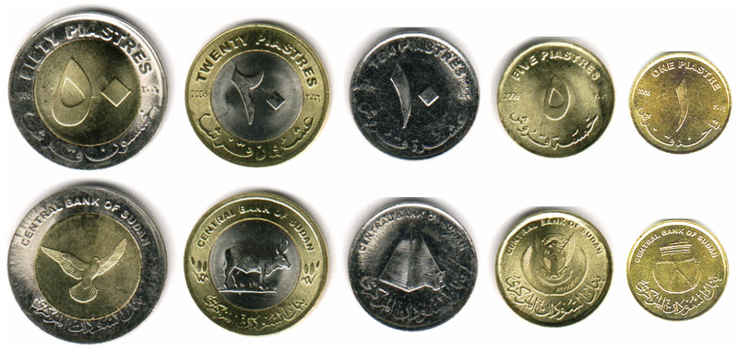
عملة السودان المعدنية

Slide 5
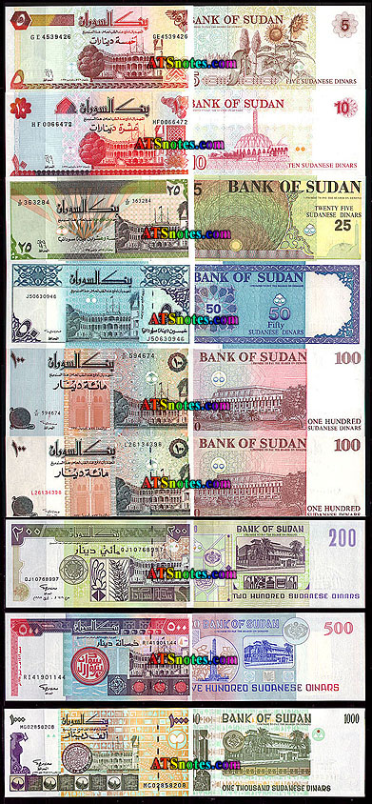
عملة السودان الورقية

Slide 6
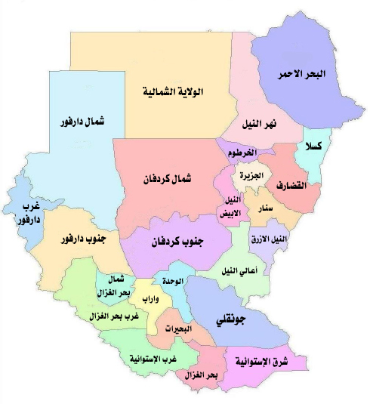
ولايات السودان

Slide 7
اقتصاد السودان
اول دولة فى العالم في انتاج الصبغ العربي 80%
مساهمة القطاعات في الانتاج القومي :الخدمات و التجارة :37% - الزراعة: 37% - الصناعة : 9%
الاراضي الصالحة للزراعة حوالي 200 مليون فدان يستغل منها حوالي 15 %
الثروة الحيوانية :26 مليون من الاغنام – 25 مليون ماعز – 22 مليون من الأبقار – 35 مليون من الابل

Slide 8

الصناعة و التعدين
الصناعة : محدودة وهي من الصناعات التحويلية وهى ايضا تعاني من مشكلات توفيرالطاقة
التعدين : 38000 برميل

Slide 9
الصحف – الراديو – التليفزيون
الصحف :9 صحف منهم 5 يومية
الراديو : بدأ سنة 1940 و تعمل اليوم 18 محطة بث
التليفزيون بدأ عام 1963 و الفضائيات السودانية عام 1996

Slide 10
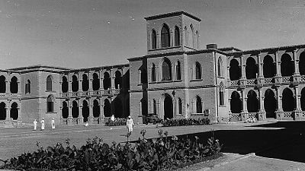
التعليم بالسودان
49 % من سكان السودان آميون
تسعى الدولة الى تحسين نظم التعليم و محو الأمية منذ عام 1998

Slide 11
السياحة بالسودان
-متحف السودان القومي يحتوي علي مقتنيات أثرية يعود تاريخها من قبل التاريخ حتي المماليك
-متحف الاصر الجمهوري أفتتح 1999 و هدف لحفظ المكتنيات الرئيسية لتاريخ
السودان الحديث

Slide 12
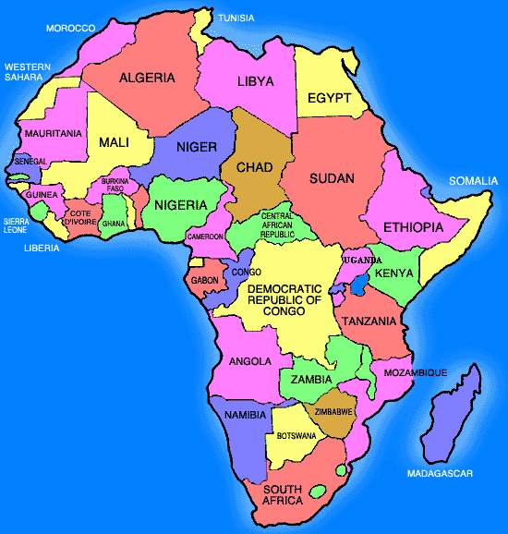

Slide 13
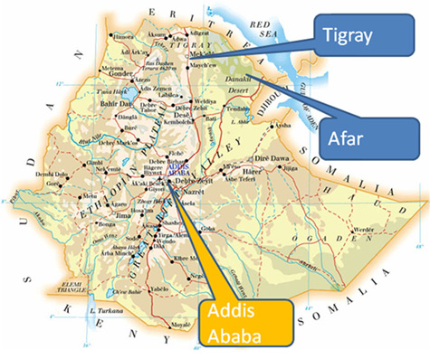
اثيوبيا

Slide 14
المساحة – عدد السكان - العاصمة
المساحة :تبلغ مساحة أثيوبيا 1.127.127 كم2
عدد السكان: يبلغ عدد السكان76.511.887 نسمة
العاصمة: أديس أبابا

Slide 15
نبذة تاريخية - الحكم
خلال الجزء الأول من تاريخها حكم إثيوبيا العديد من الأباطرة ويعد الإمبراطور مينليك الثاني الذي اعتلى العرش في عام 1889م من أكثر الأباطرة شهرة ومما زاد من شعبيته انتصاره على الجيش الإيطالي في عام 1896م الأمر الذي أدي إلي زيادة سيطرته على البلاد كما اكتسب الكثير من الاحترام والحب من قبل شعبه
وتوفى هذا الإمبراطور في عام 1913 ليتولى من بعده ابنه الأكبر ثم أطيح به وتولت من بعده الإمبراطورة زوديتو وهي أيضاً إحدى أبناء مينليك، وبعد وفاتها صعد تافاري إلى العرش وعرف باسم هيلاسيلاسي الأول.

Slide 16
نبذة تاريخية – الحكم- تابع
عنها نجد أنه في عام 1935م قامت إيطاليا بغزو إثيوبيا والتي عانت من استبداد وبطش الحكم الإيطالي، وظلت هكذا سنوات إلي أن تمكنت الجيوش الإثيوبية بمساعدة الجيوش البريطانية بطرد القوات الإيطالية وكان ذلك في أثناء الحرب العالمية الثانية في عام 1941م.
في عام 1961م اندلعت حرب جديدة بين كل من إثيوبيا وإريتريا التي سعت من اجل الاستقلال والتحرر من السلطة الإثيوبية وبالفعل نجحت إريتريا في الانفصال لتترك إثيوبيا دولة حبيسة ليس لها أي منافذ بحرية، وتكرر نفس الحدث مع الصومال حيث طالبت هي الأخرى بأحقيتها بمنطقة أوجادين الواقعة في الجزء الجنوبي الشرقي من إثيوبيا

Slide 17
نبذة تاريخية – الحكم- تابع
اندلعت حرب جديدة في فترة السبعينات بين كل من إثيوبيا والصومال بسبب النزاع على هذه المنطقة، ثم تم توقيع معاهدة سلام بين الطرفين في عام 1988م.
الحاكم الحالي :رئيس الحكومة :كيرما ولده-كركس

Slide 18
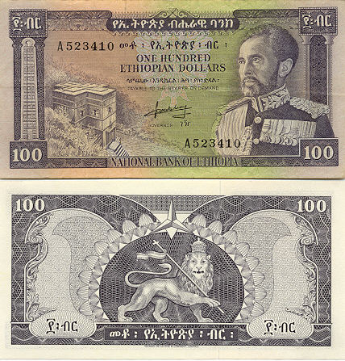
العملة الاثيوبية : بير

Slide 19
اقتصاد اثيوبيا
مصادر طبيعية : نحاس – ذهب –بوتاس
الزراعة :قصب –نباتات – حبوب – خضروات – البن –بطاطس الى جانب صناعة الجلود وتربية المواشى و الاغنام والماعز
الصادرات : منتجات جلدية –الذهب – البن
الواردات : الوقود –السلع الاستهلاكية – البضائع الرئيسية

Slide 20
اقتصاد اثيوبيا-تابع
اهم الصناعات : المعادن- المنسوجات المشروبات – الكيماويات – الاسمنت – الاغذية المصنعة
الناتج القومى : الخدمات 32% الزراعة 48% الصناعة 14% الانشاءات 6 %

Slide 21
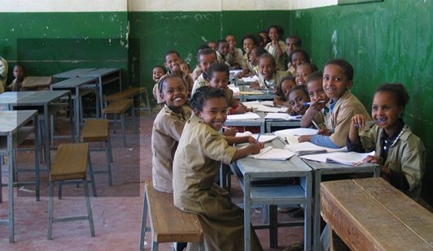
التعليم باثيوبيا
اطفال اثيوبيا غير ملزمين قانونا بالالتحاق بالمدارس لذلك 46% من الاطفال يلتحقون بالمدارس الابتدائية و 12 % يلتحقون بالمدارس الثانوية

Slide 22
اللغة الرسمية و الديانة
اللغة الرسمية : الانجليزية اللغة المتداولة : الامهرية
الديانة : 60% الاسلام و 40% المسيحية وديانات اخرى

Slide 24
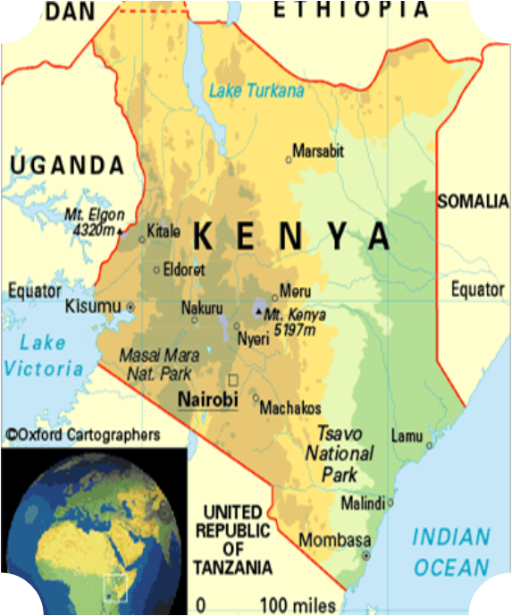
كينيا

Slide 25
المساحة و السكان
المساحة : 5.803 مليون كم مربع (التصنيف العالمى 47 )
السكان :34 مليون نسمة بمعدل زيادة 3% فى العام
وتوزيعهم 73% فى المناطق الريفية و 27% فى المناطق الحضرية

Slide 26
حكومة كينيا
اعلان الجمهورية :12/12/1964 استقلالا عن المملكة المتحدة
نظام الحكم :جمهورى
رئيس الجمهورية : مواى كيباكى
نائب رئيس الجمهورية : كالونزو موسيوكا

Slide 27
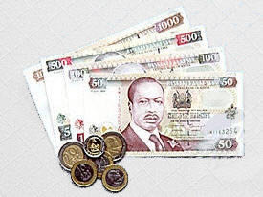
العملة : الشلن الكينى

Slide 28
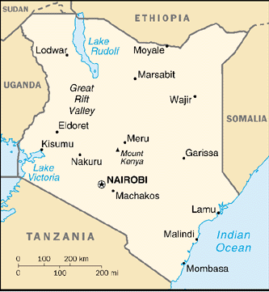
تقسيم كينيا
تقسم كينيا الى 8 محافظات
(الوسطى – الساحلية – الشرقية – نيروبى – الشمالية الشرقية – نيانيزا –الوادى المتصدع – الغربية )

Slide 29
المناخ
المناخ يوزع فى 3 اقاليم
مدارى ساحلى 2-السهول الجافة 3-المنطقة الداخلية الخصبة
العاصمة (واكبر مدينة ) : نيروبى
انهار كينيا آثى و تانا ويصبوا فى المحيط الهندى .
بحيرات كينيا
بحيرة رودلف بمساحة 6405 كم مربع وهى فى اقصى الشمال ويمتد لها طرف لاثوبيا
بحيرة فيكتوريا وهى مساحتها 69484 كم مربع تقع منها 3780 كم مربع فى كينيا وهى تقع فى الغرب والباقى بداخل حدود اوغندا وتنزنيا

Slide 30
الديانات فى كينيا
45% بروتستانتية
33% كاثوليكية رومانية
10% الاسلام
12% ديانات اخرى

Slide 31
الغذاء الرئيسي
الغذاء الرئيسى : العصيدة وهى ذرة صفراء مطحونة وتوضع مع الخضروات او اللحم او السمك

Slide 32
THANKS
Special thanks to Mohammed Mostafa (Third year faculty of law)
Special thanks to Mohammed Samy (third year faculty of law)

Slide 33
Discussion

